Slide 1
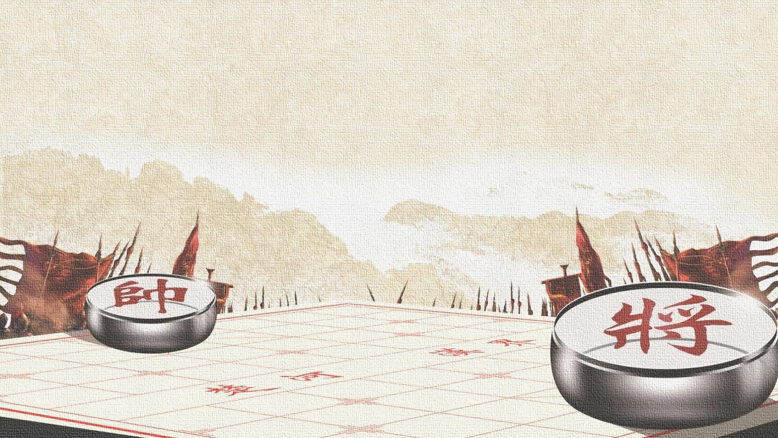
“將” 與“帥”
將才與帥才的12個差異

Slide 2


領兵者，謂之“將”，能將將者，謂之“帥”
能夠獨當一面，為企業重用，在自己的一畝三分地裡能夠幹出不小的成績的人才。
将
能夠管理眾多將才，管理一個企業或“系統”的方方面面，經營井井有條，最終做出大成績的人才。
帅

Slide 3




1.執行力
帥才
善於分解任務，並留置餘地以防止突發事件；對於執行力的理解重點在於控制能力.
將才
肯吃苦耐勞，關鍵時候一個頂倆；感興趣的事情不遺餘力的去做，甚至不計成本和個人得失；不感興趣的事情則毫無成就感，工作起來不快樂.

Slide 4

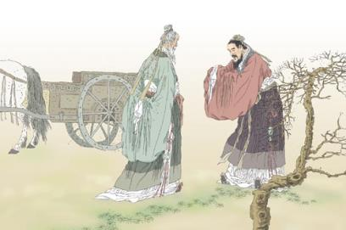
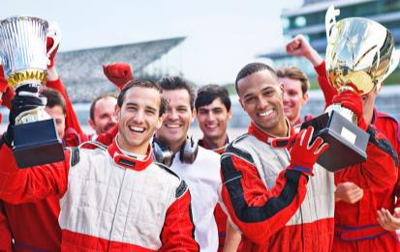
2.管理水平
帥才
崇尚現代管理理論的應用，宣導提升下屬的學習能力，以提高企業整體的管理水準,善於處理矛盾.
將才
對於下屬的管理頗有師傅帶徒弟的味道，言傳身教，希望下屬嚴格按照自己的章法來操作,不善於處理矛盾中的矛盾.

Slide 5



3.溝通力
帥才
溝通能力強是帥才的基本功，見人說人話，見鬼說鬼話，總能找到“共同語音”，適應能力強.
將才
酒逢知己千杯少，話不投機半句多.

Slide 6


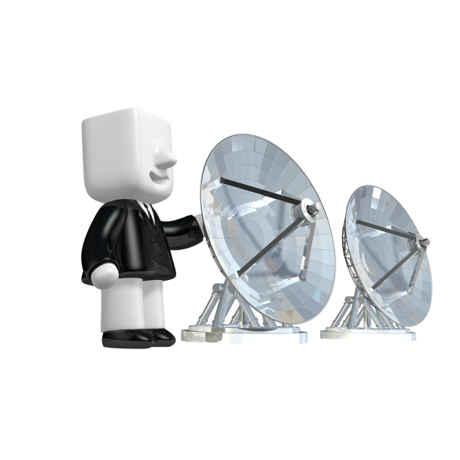


4.性格
帥才
比內向人外向，比外向人內向，為人處世中庸之道，不溫不火.
將才
要麼外向,要麼內向，為人處世直接灑脫，不拖泥帶水.

Slide 7


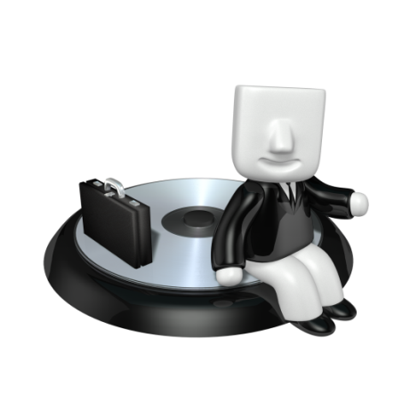

5.理想
帥才的理想在於
把擅長、不擅長的事情都做到圓滿，追求更高、更快、更強
將才的理想在於
把自己擅長的事情做到極致，追求NO.1

Slide 8

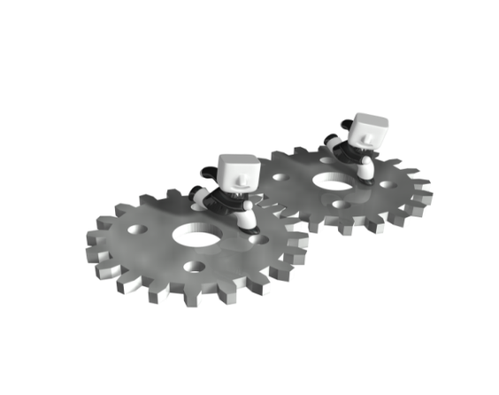

6.價值觀
帥才的價值觀在於
帶領一個團隊從一個成功走向另一個成功，並善於享受決勝千里之外的快感.
將才希望自己
做的事情少而精，追求單項工作的完美，並善於享受其中的樂趣.

Slide 9

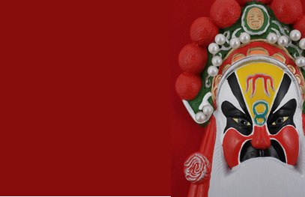
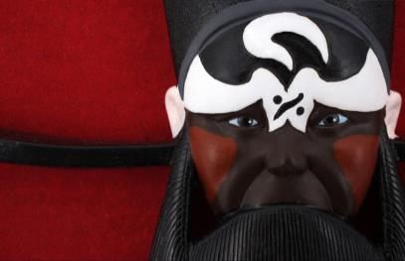
7.親和力
帥才
親和力無處不在，是形象的標志,時間長了卻發現伴君如伴虎.
將才
在接觸初期感覺不到親和力,時間長了才發現很好相處.

Slide 10


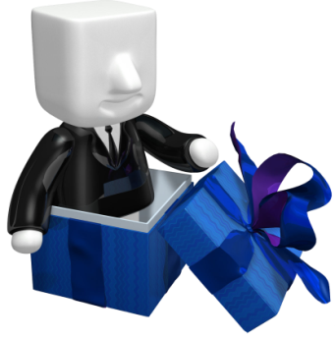
8.家庭觀
帥才
家庭時間非常有限，基本上不會是一個稱職的家庭角色；不過一年也會給家庭一兩次驚喜
將才
怕老婆的居多，不論在外面多麼風光，到點了還是得老老實實回家

Slide 11



9.學習力
帥才
涉獵範圍廣泛，講究學習方法，注重管理和行銷方面的綜合學習，特別善於從網路中學習.
將才
對領域範圍內的事情興趣濃厚，研究頗深，不斷學習，工作起來事半功倍.

Slide 12

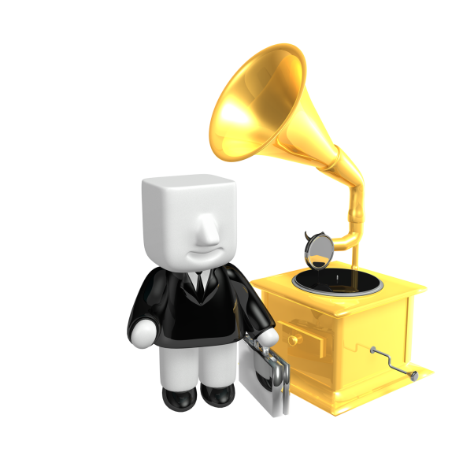

10.左右腦
帥才
右腦居多，體現在表像思維，形象、感性、描述、模擬.
將才
左腦居多，體系在語詞思維，邏輯、理性、分析、數字.

Slide 13

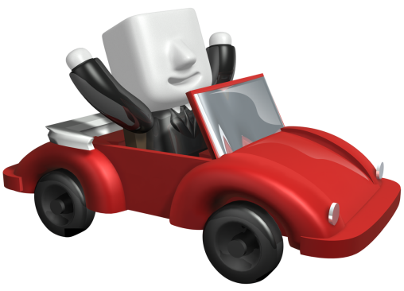
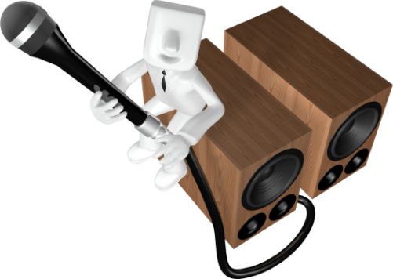
11.休閒娛樂
帥才
咖啡廳、網球場、各類小型聚會、全家去度假
將才
卡拉OK、網路遊戲、小發明創造、全家逛超市

Slide 14



12.忠告
對帥才
不要太過於思考明天、後天和大後天的變數，這往往是健康危險的信號
對將才
不要對自己的生活太滿足了，這往往是事業危險的信號

Slide 15
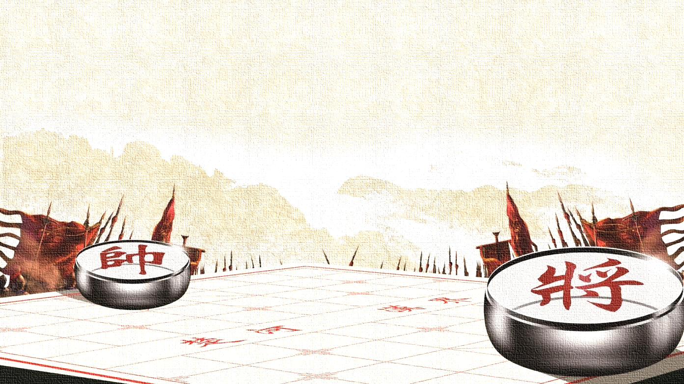
你是將才還是帥才?
相信你已經有了初步的答案…

